Slide 1
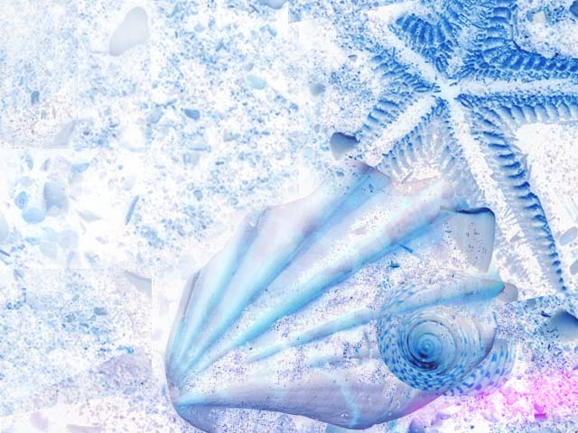
История старинного рукоделия.
Рельефная металлопластика.
7 класс
Учитель технологии: Салманова С.В.

Slide 2
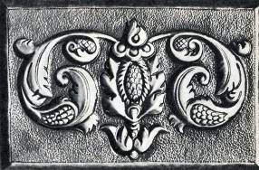
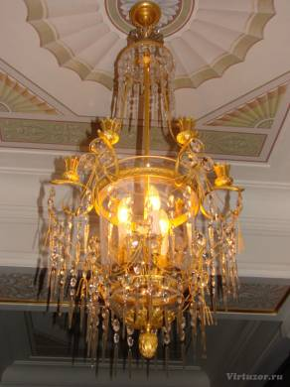
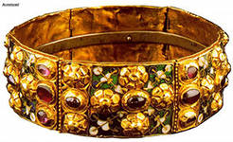
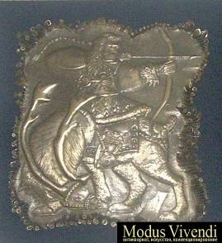
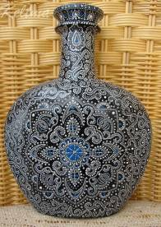
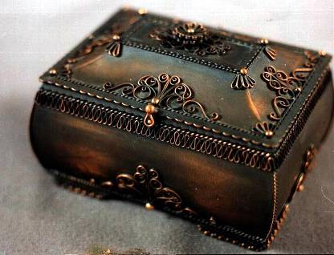
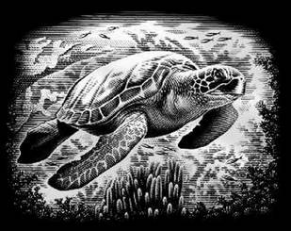

Slide 3
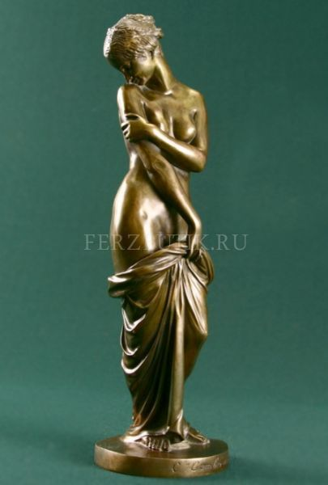
Скульптура Афины в золоте и бронзе.
Древняя Греция.

Slide 4
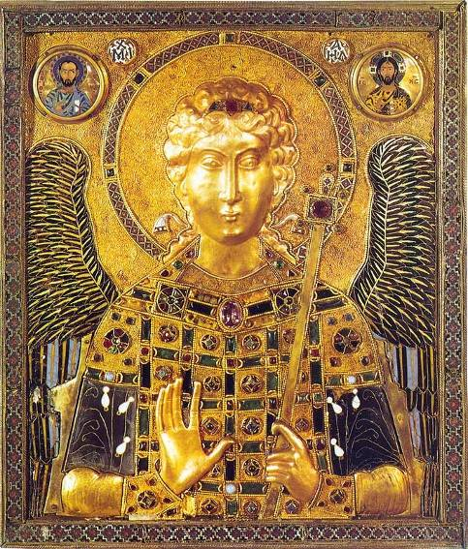
Чеканка.
Византия.

Slide 5
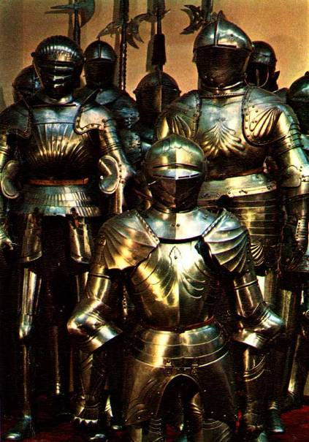
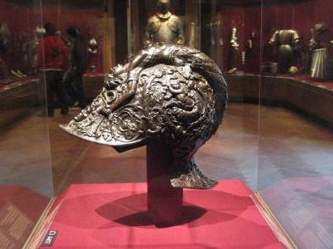
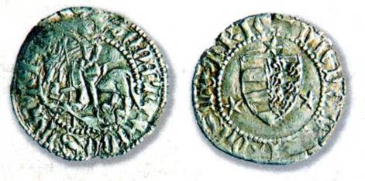
Чеканка. Средневековье.

Slide 6
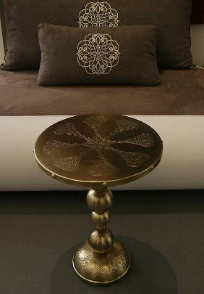
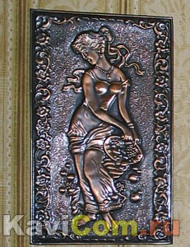
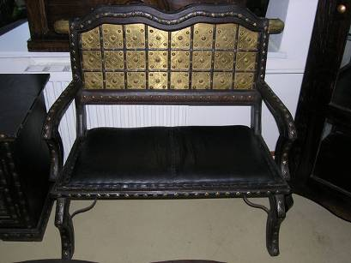
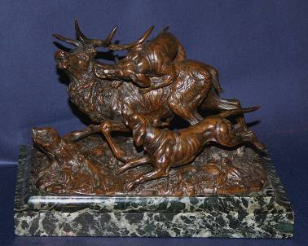
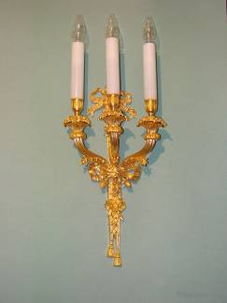
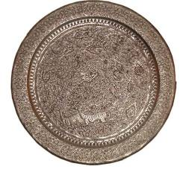

Slide 7

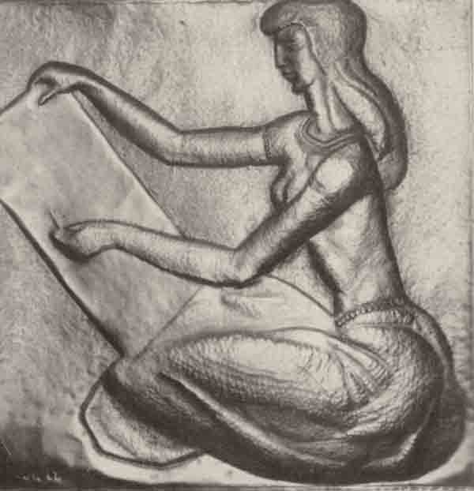
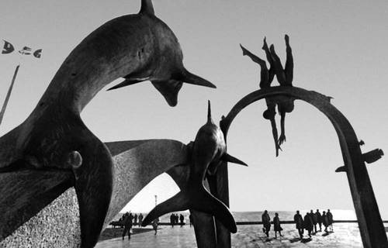
Грузинский художник
Ираклий Очиаури

Slide 8
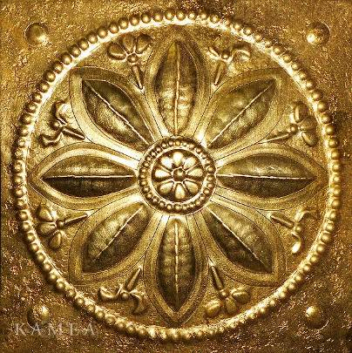
Чеканка — это технологический процесс
изготовления рисунка, надписи,
изображения, заключающийся
в выбивании на пластине
определённого рельефа.

Slide 9
Материалы:
Листы из красной меди
Латунь
Никелевые сплавы
Черные металлы
листовую кровельную сталь
Нержавеющая сталь (хромоникелевая)
Алюминий и его сплавы (листовой)
Драгоценные сплавы — золота, серебра, платины.

Slide 10
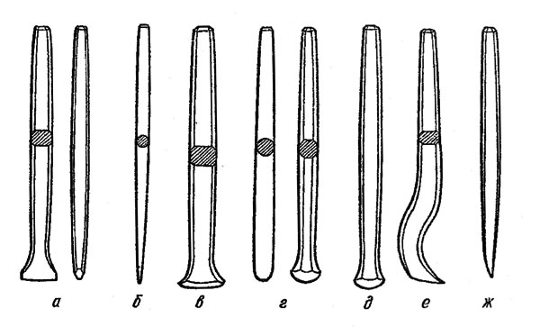
Инструменты
Виды чеканов: а - расходник; б - канфарник;
в - лощатник; г - пурошник; д - бобошник;
е - специальный чекан (сапожок), ж - сечка

Slide 11
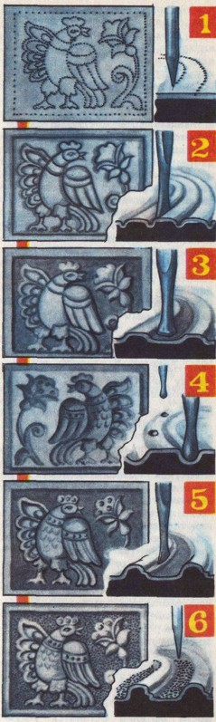
ЭТАПЫ РАБОТЫ
1.Перенесение рисунка с помощью чертилки
2.Обводка контура чеканом-расходником

Slide 12
3.Опускание фона чеканом-лощатником
4.Создание объема чеканом-пурошником

Slide 13
5.Уточнение деталей чеканом -расходником
6.Отделка фона чеканом -канфарником

